Slide 1
Asp.Net Core - Fundamentos
Gabriel S. Kohlrausch
@gabriel_sti
gabriel@society.com.br

Slide 2
Prazer, meu nome é Gabriel

Slide 3

Hoje vamos conversar sobre
Asp.Net Core

Slide 4



Mas o que é ASP.NET Core?
C#
Web Forms
MVC 5.x
Web API 2.2
.NET Core DLL + Asp.Net Core
ASP.NET 4.6 / System.Web
ASP.NET Core 2.1
.NET Framework 4.7.x
Full, qualquer cenário
.NET Core 2.1
Modular, otimizado para server e cloud

Slide 5





.NET Core
3 (coming next year)
2
Why Windows Desktop on .NET Core?
Side by side
Machine global or app local framework
Core runtime and API improvements
New .csproj project system
.NET Core is perfectly suited for the requirements of cloud-native, cross-platform workloads
WEB
CLOUD
AI
IoT
DESKTOP
.NET CORE
.NET CORE 3
LIBRARIES
INFRASTRUCTURE
RUNTIME COMPONENTS
COMPILERS
LANGUAGES
Notes:
As developers, we want to ensure our code PERFORMS WELL, is PORTABLE, and is MAINTABLE.
With .NET Core 3 we are bringing support to new device types including AI, IOT, and DESKTOP.
.NET CORE for DESKTOP means you NO LONGER need a DEPENDENCY on the .NET FRAMEWORK installed on the machine – you ship what you need.
.NET CORE has a smaller footprint and IMPROVED PERFORMANCE. .NET CORE also supports a more MODERN .csproj PROJECT SYSTEM.

Slide 6


Mas porque ASP.NET Core?
Totalmente Modular
Ciclo de
Desenvolvimento
Migração fácil
on-primeses > cloud
Escolha seu editor
E ferramentas
Open Source
Cross-Plataforma
OSS
Rápido

Slide 7
Haham, Rápido, sei !!
1.15 Milhões requisições/segundo, 12.6 Gbps throughput
http://web.ageofascent.com/asp-net-core-exeeds-1-15-million-requests-12-6-gbps/

Slide 8
Primeiros passos com uma aplicação ASP.NET Core

Slide 9
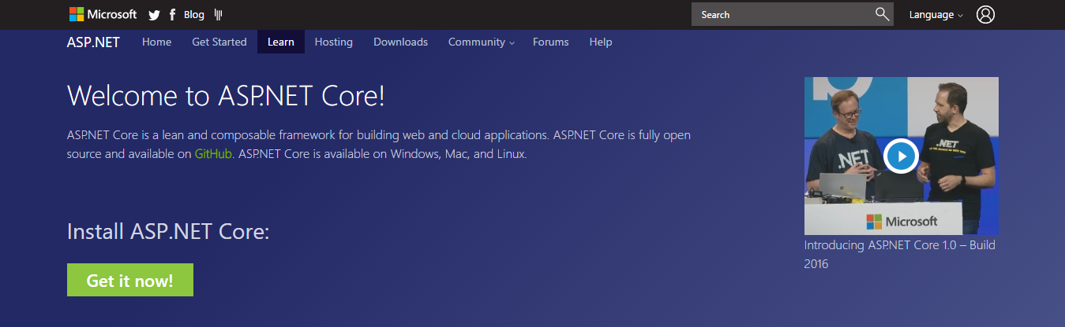
Get .NET Core
https://www.asp.net/core

Slide 10
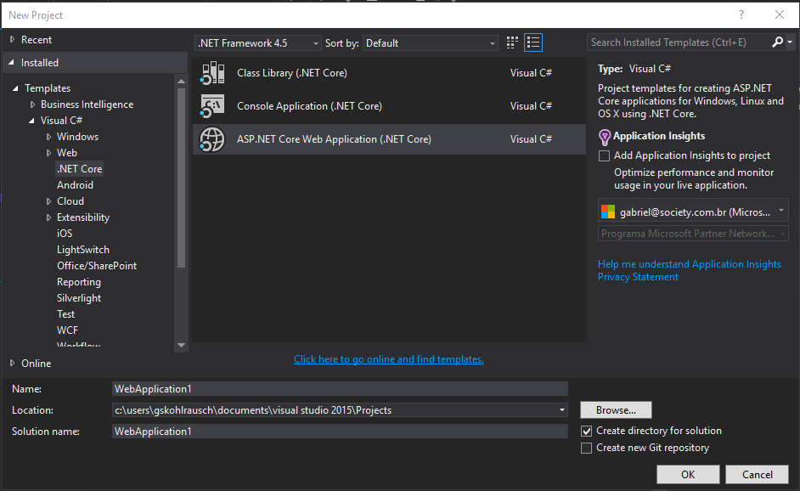
VS2015
New project

Slide 11
CUIDADO !
C#
Web Forms
MVC 5.x
Web API 2.2
ASP.NET Core 1.0 + features: MVC, API, etc
ASP.NET 4.6 / System.Web
ASP.NET Core 1.0
.NET Framework 4.6
Full, qualquer cenário
.NET Core 1.0
Modular, otimizado para server e cloud

Slide 12
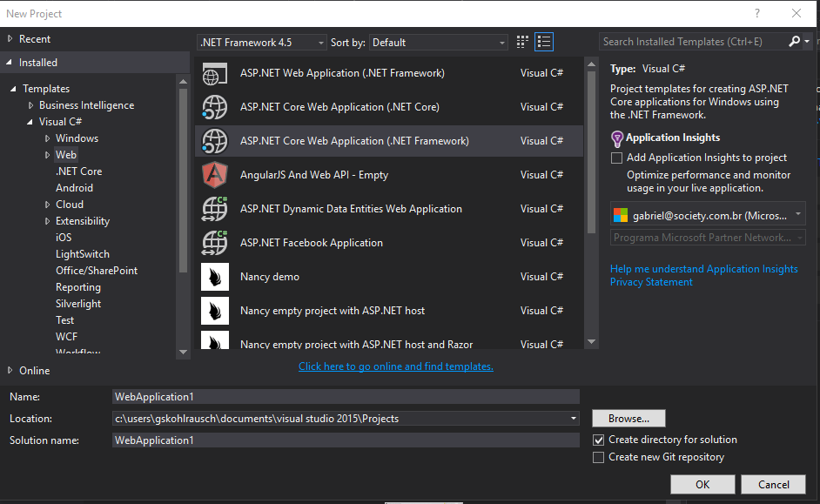

Slide 13
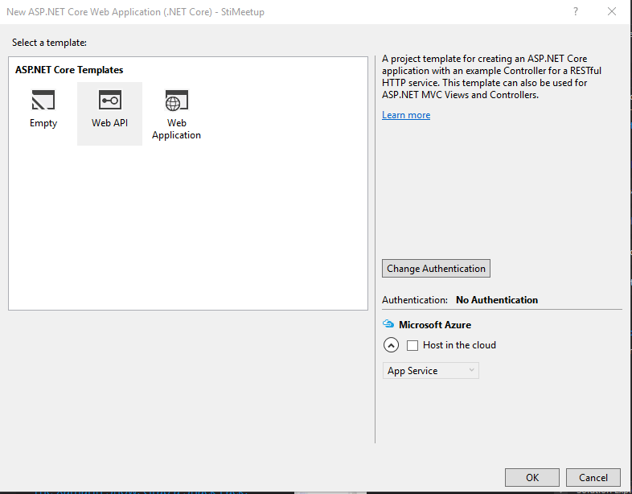
VS2015
Templates

Slide 14
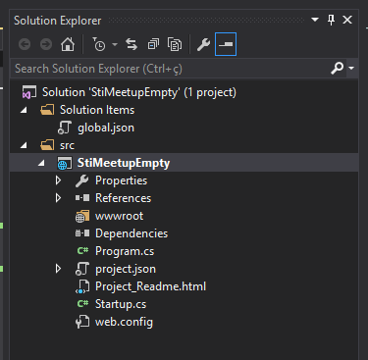
Project Structure
Program.cs
Startup.cs

Slide 15
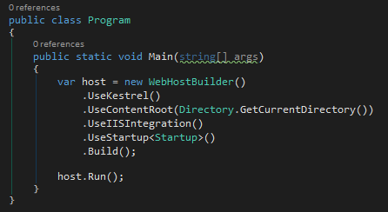
Program.cs

Slide 16
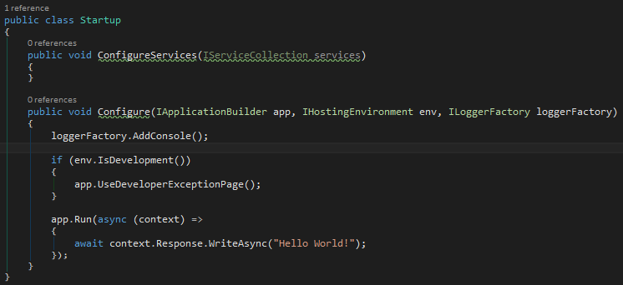
Startup.cs
Container
IoC
Pipeline

Slide 17


Middleware 1
Middleware 2
Middleware 3
Request
Next()
Next()
Cliente
Response

Slide 18
Middleware
Middleware
Middleware

Slide 19
Executando uma aplicação ASP.NET Core

Slide 20
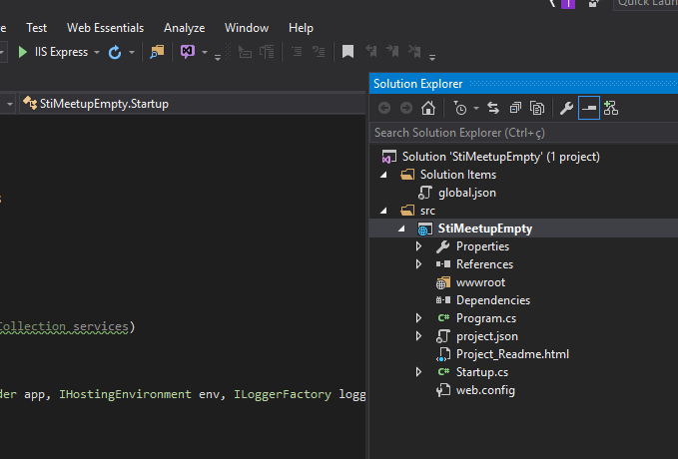
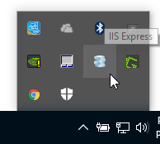
Usando IIS Express

Slide 21
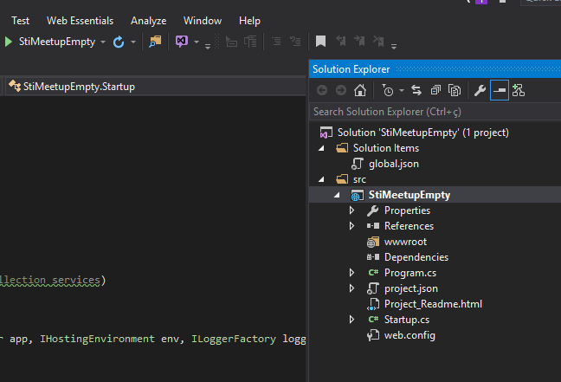
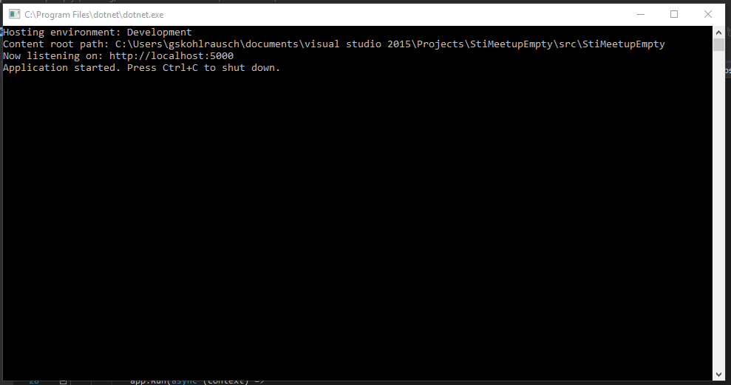
Usando Kestrel

Slide 22
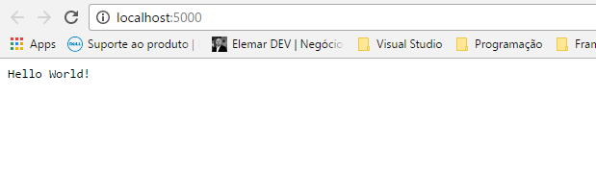
Resultado

Slide 23
Alterando o pipeline do ASP.NET Core

Slide 24
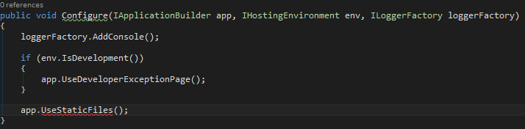
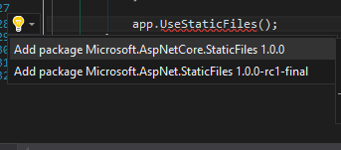

Slide 25
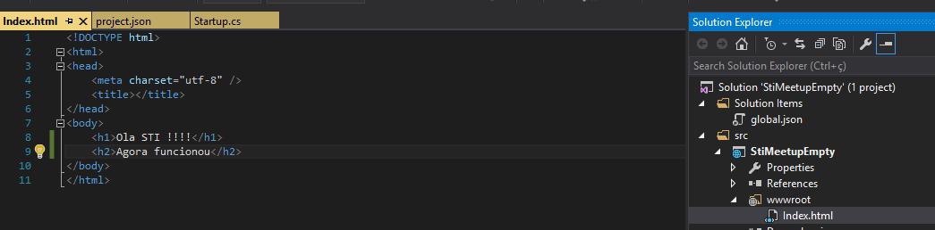
Ok! Posso usar arquivos agora!

Slide 26
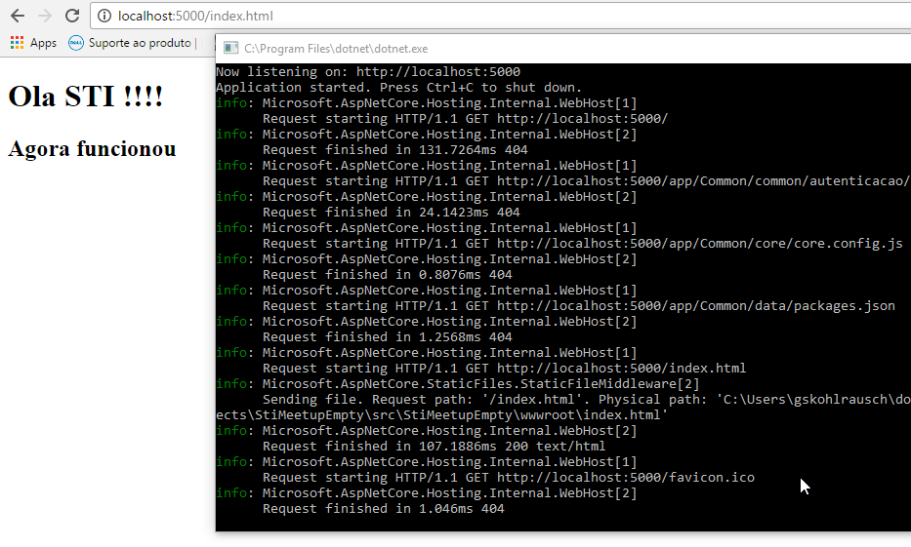
E........

Slide 27
Criando uma Web API no ASP.NET Core

Slide 28
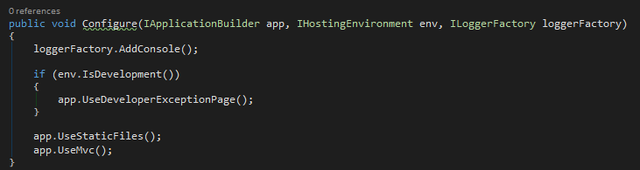
Primeiro .... Adicionar o módulo necessário no pipeline

Slide 29

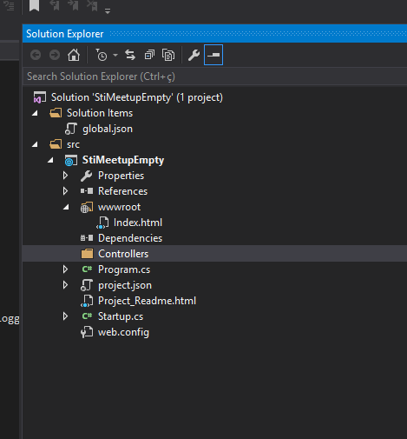
Agora.... Configurar o módulo

Slide 30
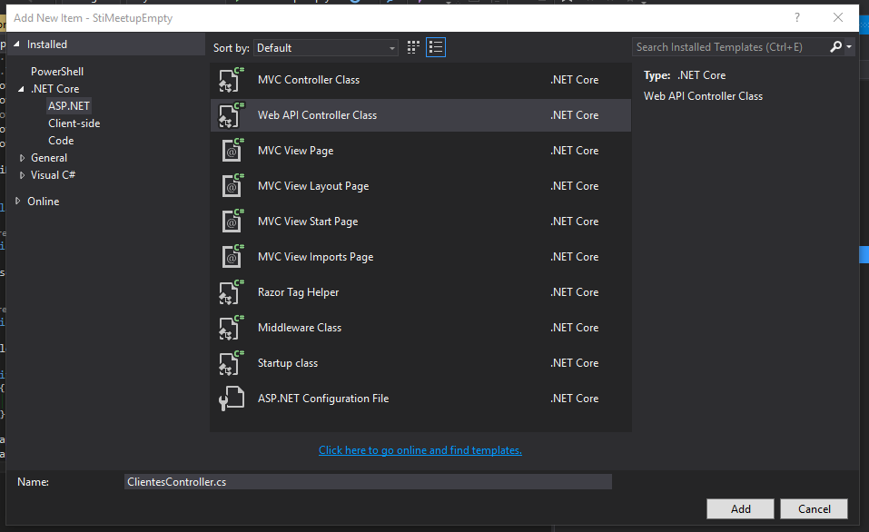
Pronto vamos criar nosso primeiro Controller

Slide 31
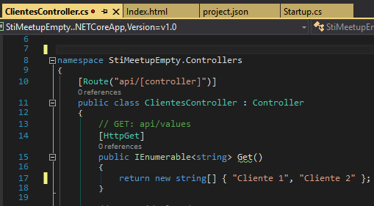
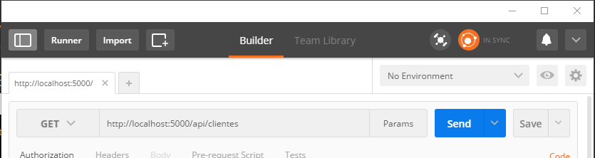
Usando nossa API através de rotas

Slide 32
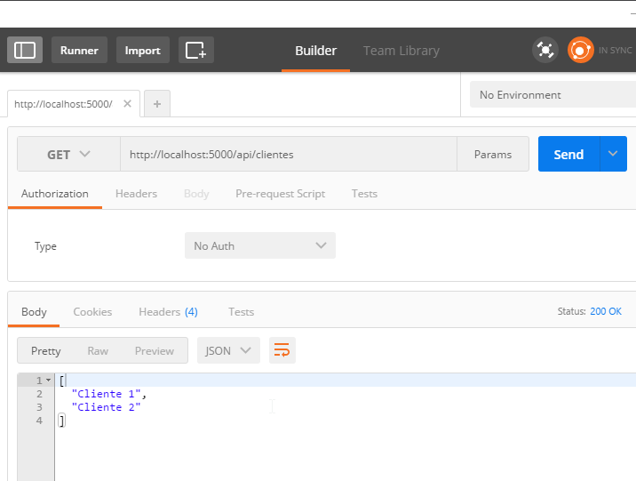
Resultado ....

Slide 33
Próximos capítulos ..... Injeção de dependência, Páginas com mvc e configuração de ambiente

